Slide 1
力控方案
20230607

Slide 2
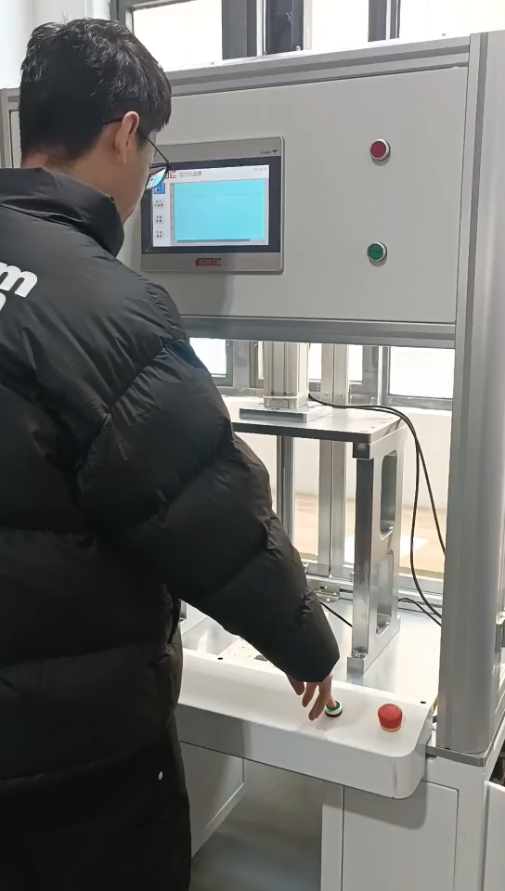
力控背景介绍
随着工业自动化的高速发展，装配生产中大量使用工件的压紧质量和效率。由 PLC、伺服系统
及传感器组成的压紧机， 能有效地提高生产过程的自动化程度，降低工人的劳动强度，提高了按压质量。

Slide 3
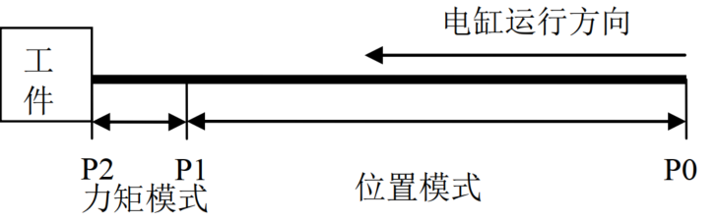
方案一：位置转力矩控制模式
1. 控制要求
使用 PLC 控制伺服系统先从初始位置快速接近工件位置，
初始位置为 P0，工件附件的位置为P1，
从 P0 至 P1 段使用位置控制模式。
当电缸到达离工件位置较近的 P1 点时，此时切换伺服
系统的运行模式进入力矩模式，电机以较慢的速度运行，
使电机输出一个恒定的输出力进行按压，
PLC控制伺服，当输出达到需要的力矩时迅速退回至初
始位置。

Slide 4
方案一：位置转力矩控制模式
2. 控制原理介绍
压紧机由控制系统和驱动执行机构两大部分组成。控制系统由 PLC 组成；驱动部分由伺服电机连接丝杆电缸构成。
PLC 为整个系统的核心控制器。外部的力传感器作为信号的反馈信号输入至 PLC， PLC 内部使用 PID 的输出数据发送给伺服系统控制电机扭矩并将力传到至丝杆电缸。
扰动
偏差值
操作值
给定压力值
被控量
PID控制
伺服驱动器
电机
力控对象
+
-
压力反馈值
测量压力变送器
核心控制思想：
P0 至 P1 段使用位置控制模式，PLC通过EtherCAT走位置控制模式快速接触物体表面P1；
当电缸到达离工件位置较近的 P1 点时，此时动态切换位置模式为力矩模式，注意此刻伺服不断使能，
系统的运行模式进入力矩模式通过 PLC的PID控制调节输出力矩来保证被控对象压力波动在一个稳态范围波动。

Slide 5
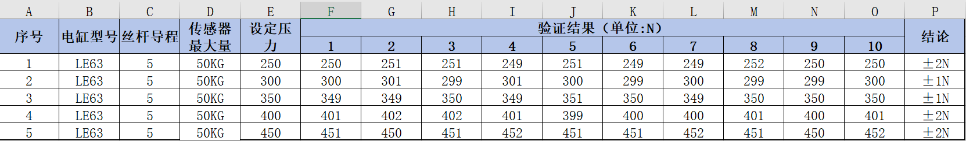
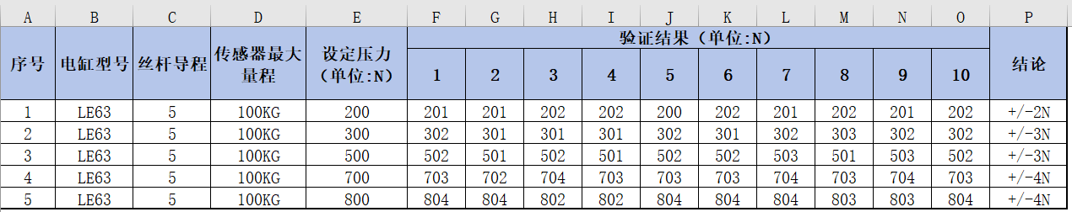
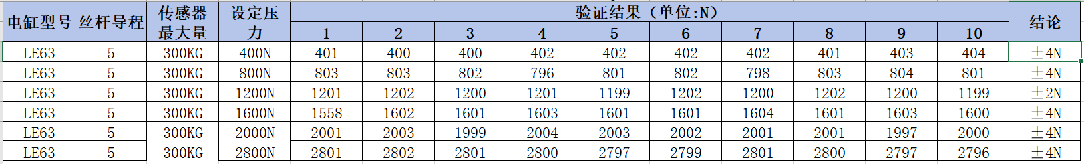
方案一：位置转力矩控制模式
3.测试数据记录（见附件表格）

Slide 6
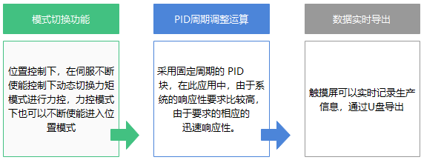
方案一：位置转力矩控制模式
4.方案优势说明
20位多圈绝对值伺服
绝对值伺服断电后位置可以保存

Slide 7
方案二：位置模式下 力控模型
使用 PLC 控制伺服系统先从初始位置快速接近工件位置，
初始位置为 P0，工件附件的位置为P1，
从 P0 至 P1 段使用位置控制模式。
注：此段位置位置命令是根据位置/速度/加减速度进行
规划控制按照同步周期每个同步周期进行一个位置增量移动。
当电缸到达离工件位置较近的 P1 点时，从P1位置到P2位置这个位置
也是位置控制此时位置命令规划是由PID压力控制计算出来位置增量
按照每个同步周期下发位置命令。
PLC控制伺服，当输出达到需要的力矩时按照P0-P1方式迅速退回至初始位置。
常规运动参数计算位置规划
PID计算输出 位置规划

Slide 8
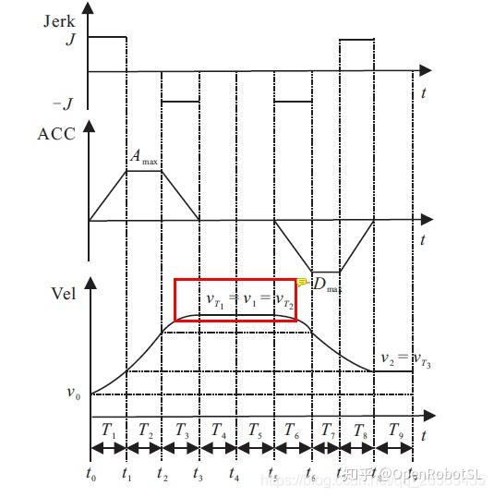
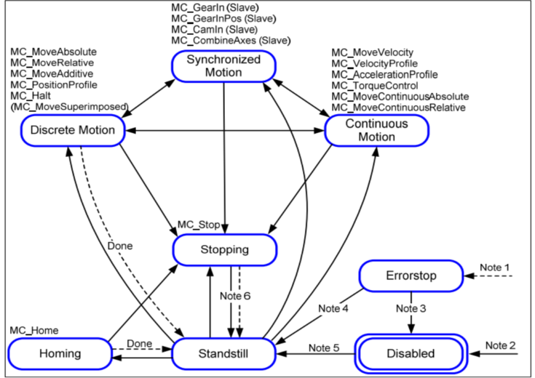
方案二：位置模式下 力控——常规位置规划
P0 至 P1 段使用常规位置控制：
1.速度/加速度/加加速度等运动参数符合位置规划计算公式
2.符合状态机转移机制

Slide 9
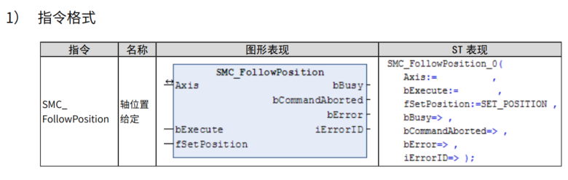
方案二：位置模式下 力控模型——力控PID 输出 同步位置跟随规划
P1 至 P2 段使用位置控制：
SMC_FollowPosition 指令功能为不做任何检查直接给轴设定位置。该指令与 常规位置规划MC_MoveAbsolute 有所不同 , 上升沿型号来后，每个任务周期都会给轴fsetposition位置指令而不管轴的状态。这个位置命令计算是通过PID计算得出。
SMC_FollowPosition 通过 bExecute 的上升沿启动之后，轴会每个任务周期给轴发送位置指令。 bBusy 信号来时会轴的状态为同步运行与 MC_CamIn 指令生效时从轴状态一样，可以用 MC_CamOut 指令清除。 轴的的速度 - 由轴两个任务周期相差的位置增量自己计算出来，速度： ∆L / ∆t , ∆L 本任务周期 fSetPositon 跟上个任务周期 fSetPosition 差值、 ∆t 为扫描时间。 bExecute 信号为 TRUE 时，当有其他控制命令中断该指令则 bBusy 由 TRUE 变为 FALSE。

Slide 10
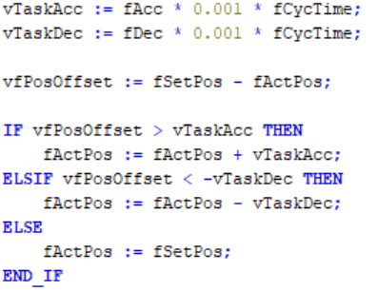
方案二：位置模式下 力控模型——力控位置规划算法原理
PLC 为整个系统的核心控制器。外部的力传感器作为信号的反馈信号输入至 PLC， PLC 内部使用 PID 的输出数据 (无量纲数据结构)每个任务周期都会给轴fsetposition位置
扰动
偏差值
操作值
给定压力值
伺服驱动器
电机
被控量
位置命令控制
PID控制
力控对象
+
-
压力反馈值
测量压力变送器
核心控制思想：
L1
L2
L1是传感器原始行变量，L2是传感器压缩后形变量，通过控制传感器位置微小行变就可以控制压力在设定范围。那这个微小形变的位置命令来源于PID输出，
其中VTaskAcc是一个压力波动上限，fActPos := fActPos + vTaskAcc说明
压力不够需要PLC需要计算正向位置偏置给轴fsetposition位置
其中VTaskDec是一个压力波动下限，fActPos := fActPos - vTaskDec说明
压力不够需要PLC需要计算负向位置偏置给轴fsetposition位置
当在正常力控限度范围：位置规划小幅度调整fActPos := fSetPos;

Slide 11
方案说明：
位置转力矩控制，我们力矩命令直接运用于伺服电流环.也就是伺服驱动里面三环控制最内环，这种方案力控调节最灵敏，响应速度最快，但是就是多了一个位置转力矩的切换。
位置模式切换，但是最终底层下发都是位置指令，但都是基于位置控制的。但是这个位置命令发送到伺服里面先要经过伺服位置环，然后到速度环，然后到电流环，控制响应速度上还不如直接力矩模式作用在伺服电流环上，如果机构精度不好，这种位置控制方案也是不能达到控制要求的，况且还经历两环才到伺服力矩输出。
分析：为何方案一位置转力矩控制要比方案二位置模式控制力波动差
可能伺服内环力矩模式对外界力控干扰反映过于灵敏，稍有负载波动就会让力矩调整产生超调量大。尤其在位置切力矩可能有动态扰动。
总结：
力控对机械精度要求很高，尤其是对力控波动精度有要求必须选择精密机加件和丝杠、滑块等附件，切不可报有机
械不行，电气来弥补这样想法和执念。

Slide 12


路虽远,行则将至; 事虽难,做则必成！
公司总部／苏州市凌臣采集计算机有限公司
公司地址／苏州市高新区滨河路625号创业大厦6楼
网站地址／www.szpcbase.com
全国服务热线／

Slide 13

苏州市凌臣采集计算机有限公司
Suzhou Lingchen Acquisition Computer Co.,Ltd

